Slide 1
Speciální metody
Petr Zbořil

Slide 2
Speciální metody
Zákalové
Turbidimetrie
Nefelometrie
Reflexní fotometrie
Další – difrakce apod. – dále

Slide 3
Rozptyl světla
Rozptyl – koloidní roztoky, suspense (Tyndallův efekt)
lom a odraz na částicích
λ se nemění, ale ovlivňuje intensitu rozptylu
Homogenní – ideální kapalina
Nehomogenity – reálné kapaliny, roztoky – fluktuace
světlo se polarizuje
Prošlé světlo se zeslabí jak absorpcí (nemusí být žádná), tak rozptylem (Σ E_{o} = Σ E_{p} + Σ E_{r} + Σ E_{a})
I_{r} = f (ν⁴) Rayleigh
modré se rozptyluje víc – bílé světlo mění barvu

Slide 4
Turbidimetrie
Turbidimetrie – měření prošlého světla
turbidance T = log (I₀/I) = k . c . l . d³ / (d⁴ + α. λ⁴)
k – povaha částic, způsob měření, d – průměr částic, α – závisí na metodě
Obdoba L-B zákona (parametry konstantní)
odchylka k ose c, není-li monochromatické světlo
Měření spektrofotometry
vysoká citlivost, obtížná reprodukovatelnost

Slide 5
Nefelometrie
Nefelometrie – měření rozptýleného světla
jednoduché
složité provedení (určování velikosti a tvaru částic)
Měření
nefelometrický nástavec k fotometru, světlo se sleduje pod úhlem 90°
speciální přístroje - nefelometry – automatická měření

Slide 6
Nefelometrie
Konvenční nefelometry
zdrojem halogenová žárovka nebo xenonová výbojku
interferenční filtr
detektor je nastaven pod úhlem 70 až 90° (stupeň směrovosti světla z konvenčního zdroje je nízký)
Laserový nefelometr
zdrojem je helium-neonový laseru
monochromatické světlo mimořádně intenzivní a má vysoký stupeň směrovosti
detektor nastaven pod úhlem 5 až 35°
Nefelometry mohou měřit také rychlost změny rozptylu světla - kinetiku, která je přímo úměrná rychlosti vzniku imunokomplexu antigen-protilátka.

Slide 7
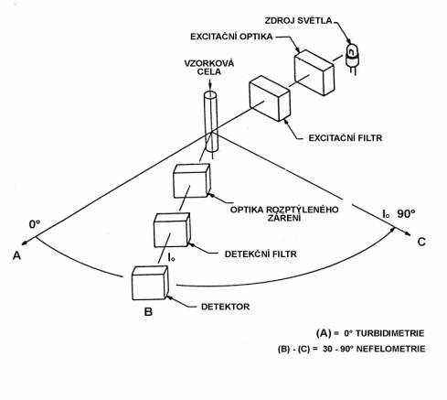
Schema přístroje
Turbidimetr a nefelometr

Slide 8
Reflexní fotometrie
Odraz světla od povrchu
Závisí na typu povrchu
Lesklé x matné, kovy x textil, papír
Svrchní vrstva x spodní
Charakter povrchu – dílčí plošky
Výběr dle účelu – typ odrazu
Speciální užití – fyzika kovů, papírenství, scannery
(Bio)chemie – jednoduchý odraz x vícevrstevný

Slide 9
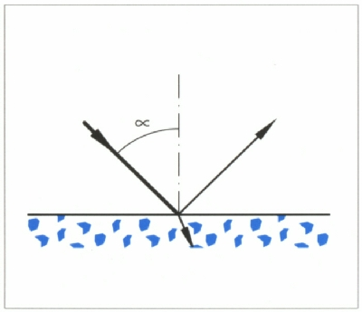
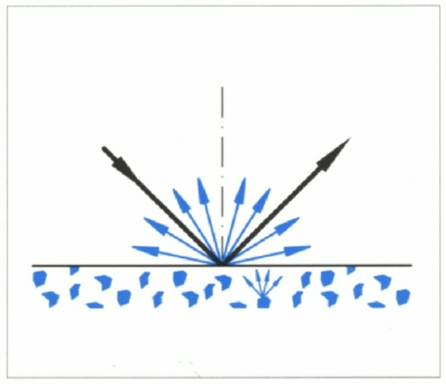
Reflexní fotometrie
Jednoduchý odraz první vrstvou – charakter povrchu – lesklý x matný

Slide 10
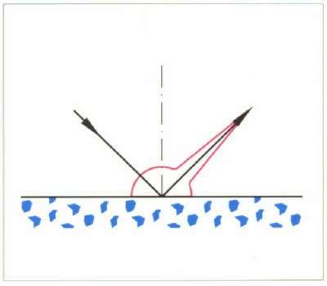
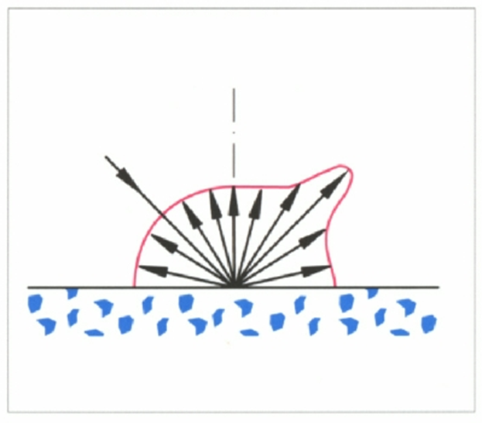
Reflexní fotometrie
Rozložení intenzit

Slide 11
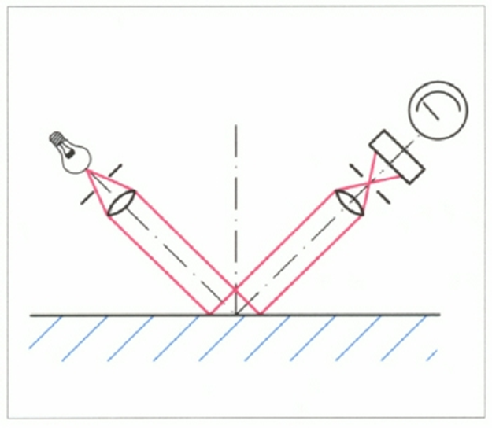
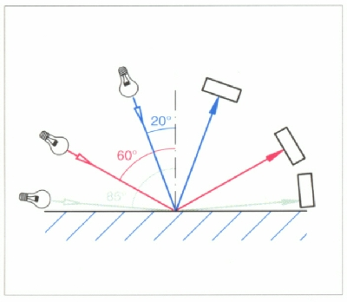
Reflexní fotometrie
Jednoduché schema
Volba úhlu podle povrchu – ev. naopak

Slide 12
Reflexní fotometrie
Schema přístroje s vydutým zrcadlem

Slide 13
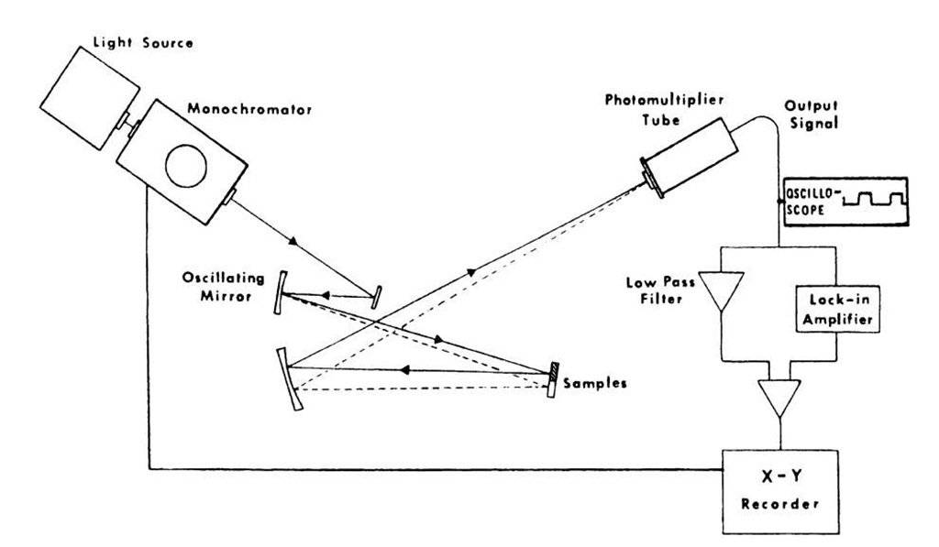
Reflexní fotometrie
Schema přístroje pro diferenční reflektometrii

Slide 14
Reflexní fotometrie
Měření odraženého světla prvním povrchem
Reflektance
R = I_{o}/I_{d}
Závisí na n, k(absorpce), Θ, polarizaci
Využití v biochemii
Semikvantitativní analýza – kalibrace
Vyhodnocení neprůhledných matric (elfo, papír)
Reakce suché chemie

Slide 15
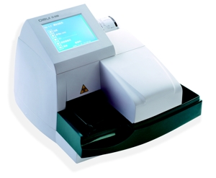
Reflexní denzitometr
Přístroj na vyhodnocení proužků – analýza moči
Využití
urobilinogen
bilirubin
ketolátky
krev
bílkovina
nitrity
leukocyty
glukóza
specifická hmotnost
pH
kyselina askorbová - pouze proužky URISTIK H11
mikroalbumin - pouze proužky URISTIK H11-MA

Slide 16
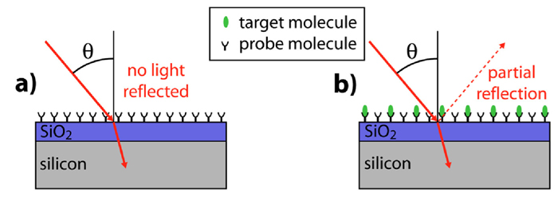
Reflexní fotometrie
ELISA

Slide 17
Denzitometrie - transmisní
Denzitometry
Žárovka s filtrem, LED
Vyduté zrcadlo – soustředění paprsků na detektor
Skleněná vlákna
Scanner – filmy
Využití v biochemii
Semikvantitativní analýza
Vyhodnocení průhledných matric (elfo, gely)
Reakce suché chemie

Slide 18
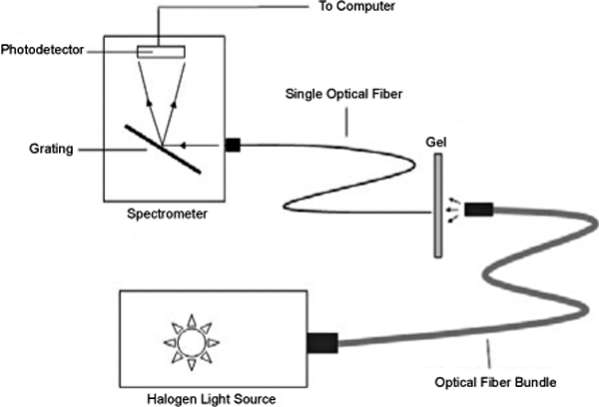
Denzitometrie - transmisní
Schema přístroje

Slide 19
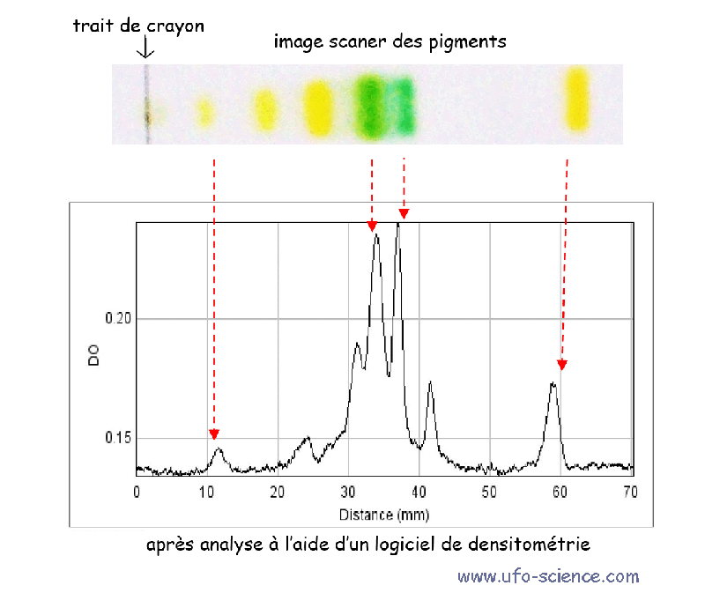
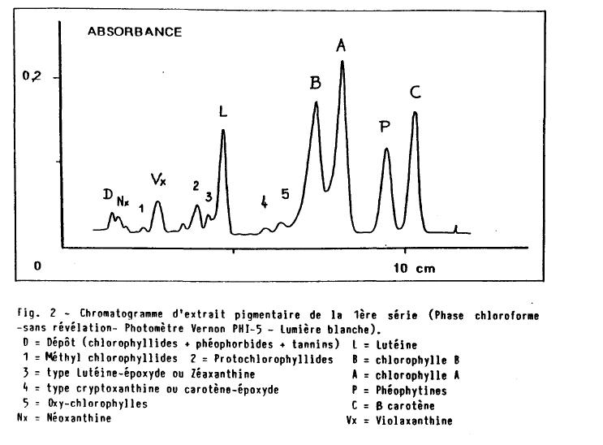
Denzitometrie listových barviv

